Slide 1

Rīgas plānošanas reģiona
aptauja par remigrantu atgriešanās pieredzi
554 respondenti
2025.gada augusts

Slide 2

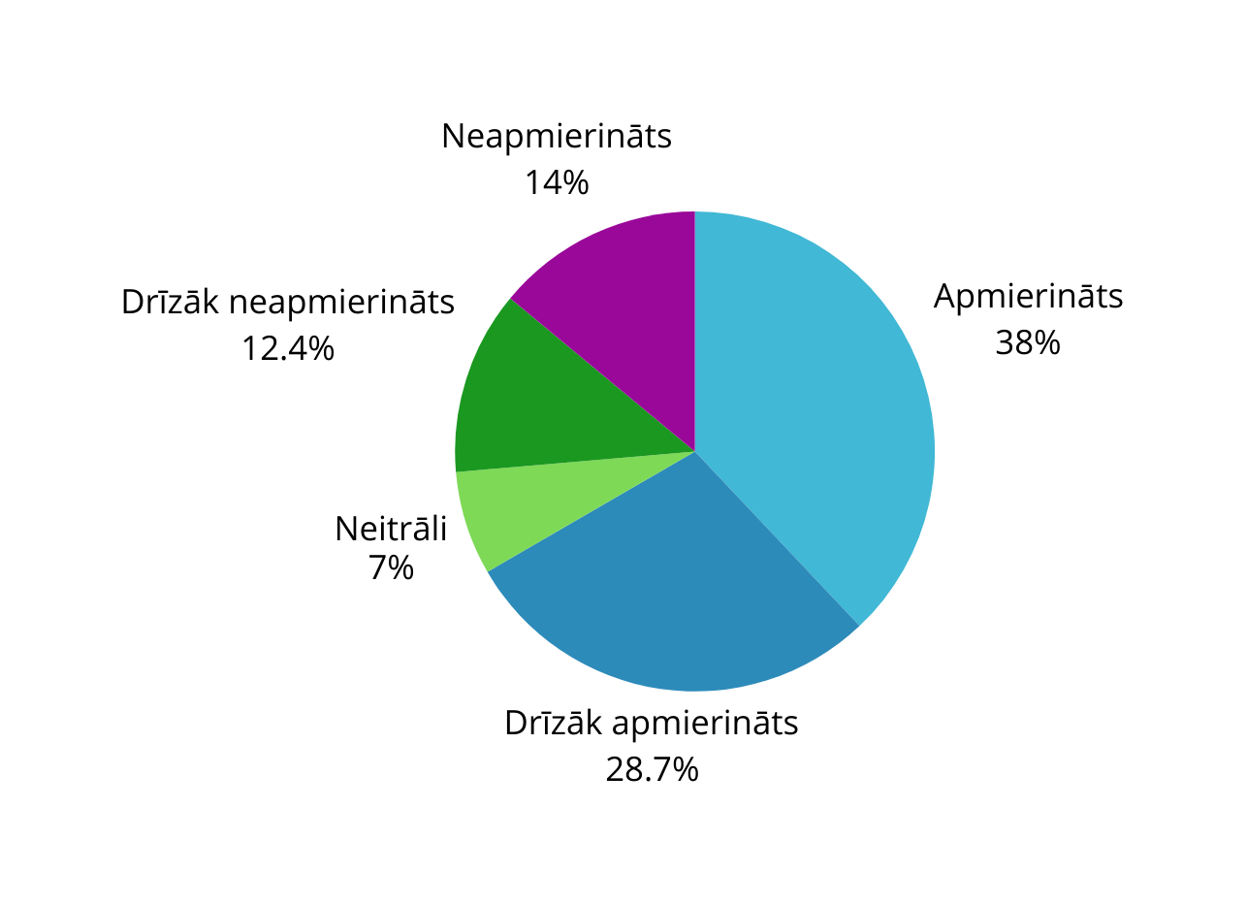
Kā kopumā vērtējat savu pieredzi, atgriežoties Latvijā?
66%
respondentu ir drīzāk apmierināti ar atgriešanās pieredzi

Slide 3
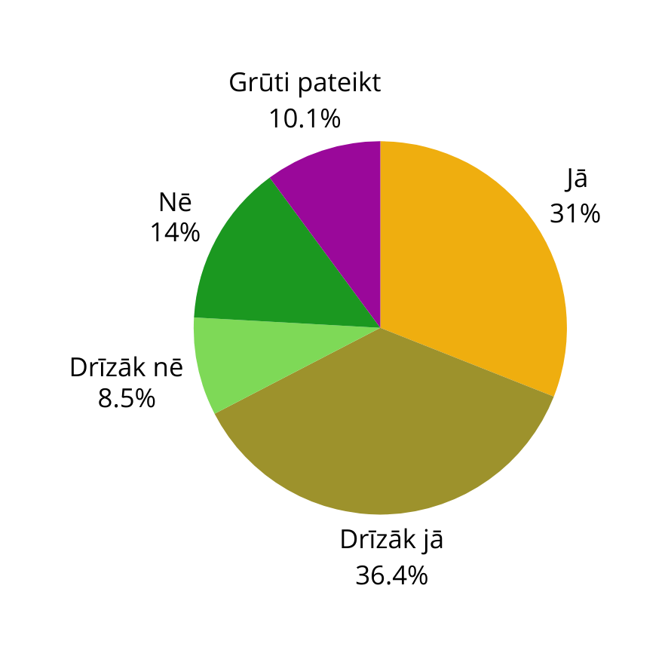
Vai esat laimīgs Latvijā pēc atgriešanās?
67%
respondentu jūtas laimīgi pēc atgriešanās

Slide 4
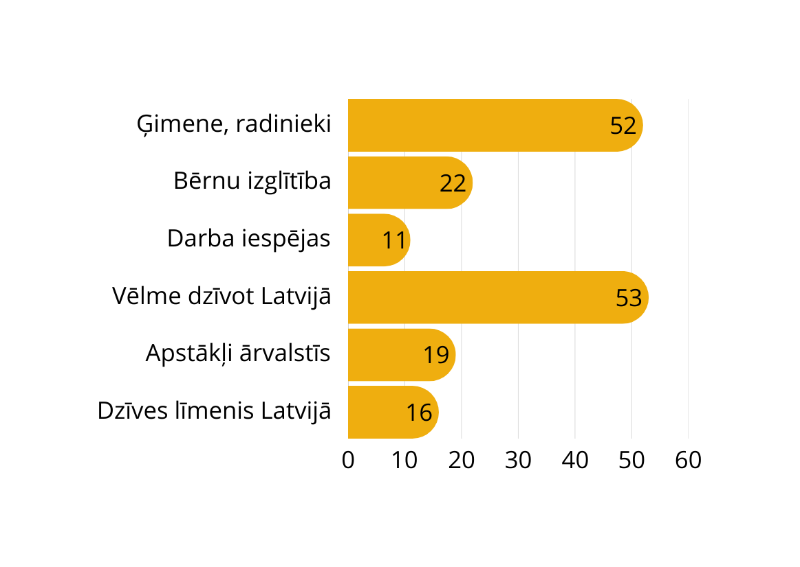
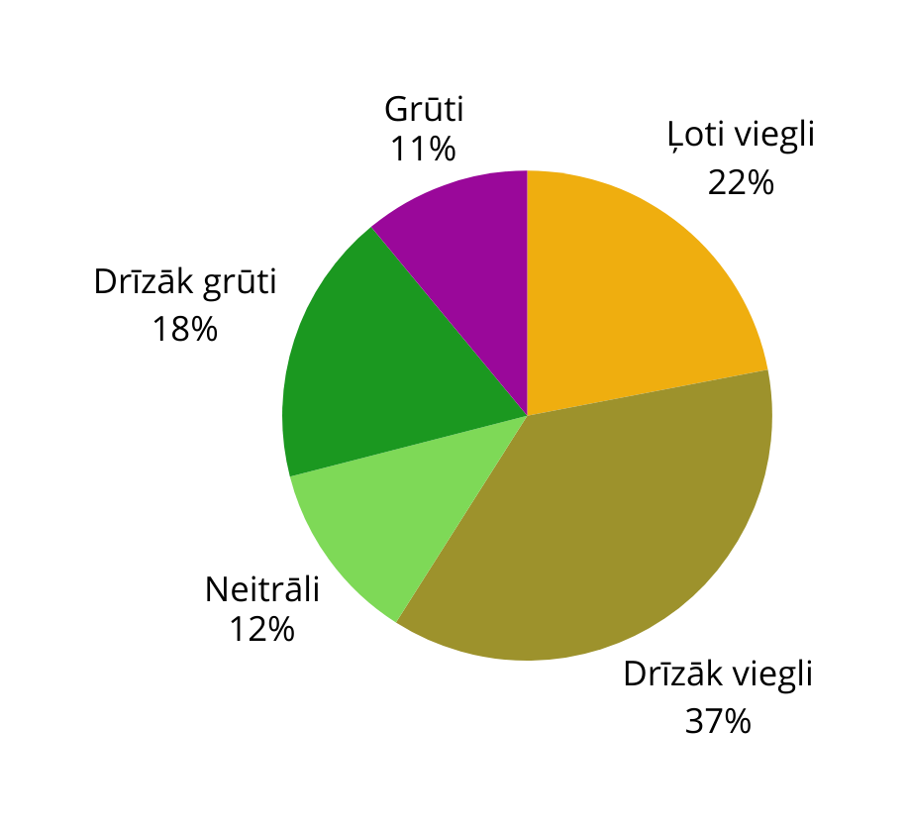
Kas bija galvenie iemesli, kāpēc nolēmāt
atgriezties
Cik viegli bija iekārtoties dzīvei Latvijā?
%
%
%
%
%
%

Slide 5
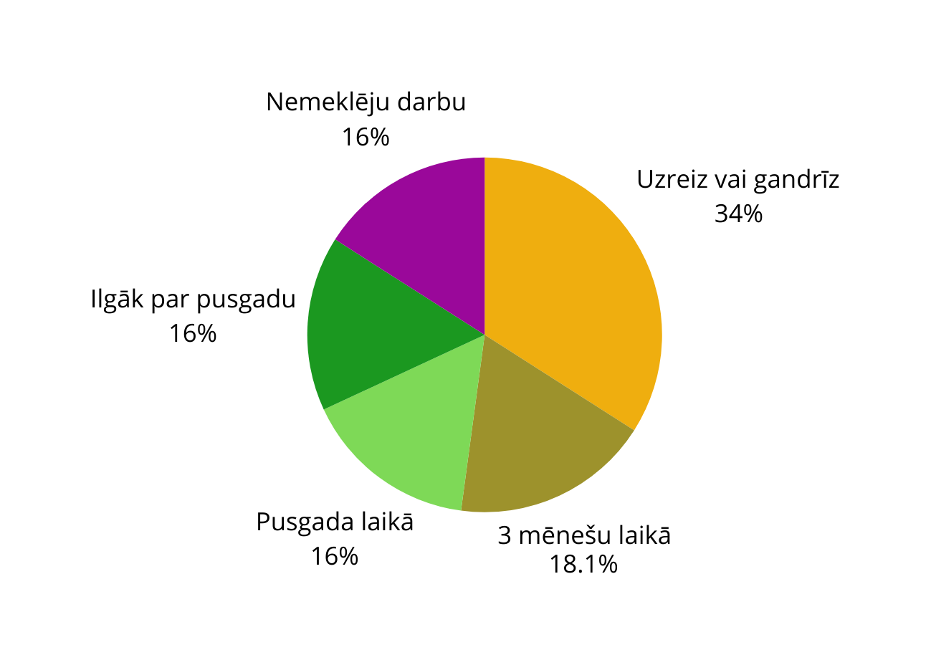
Cik ātri uzsākāt darba gaitas?
52%
respondentu uzreiz vai līdz 3 mēnešiem atrod darbu Latvijā

Slide 6
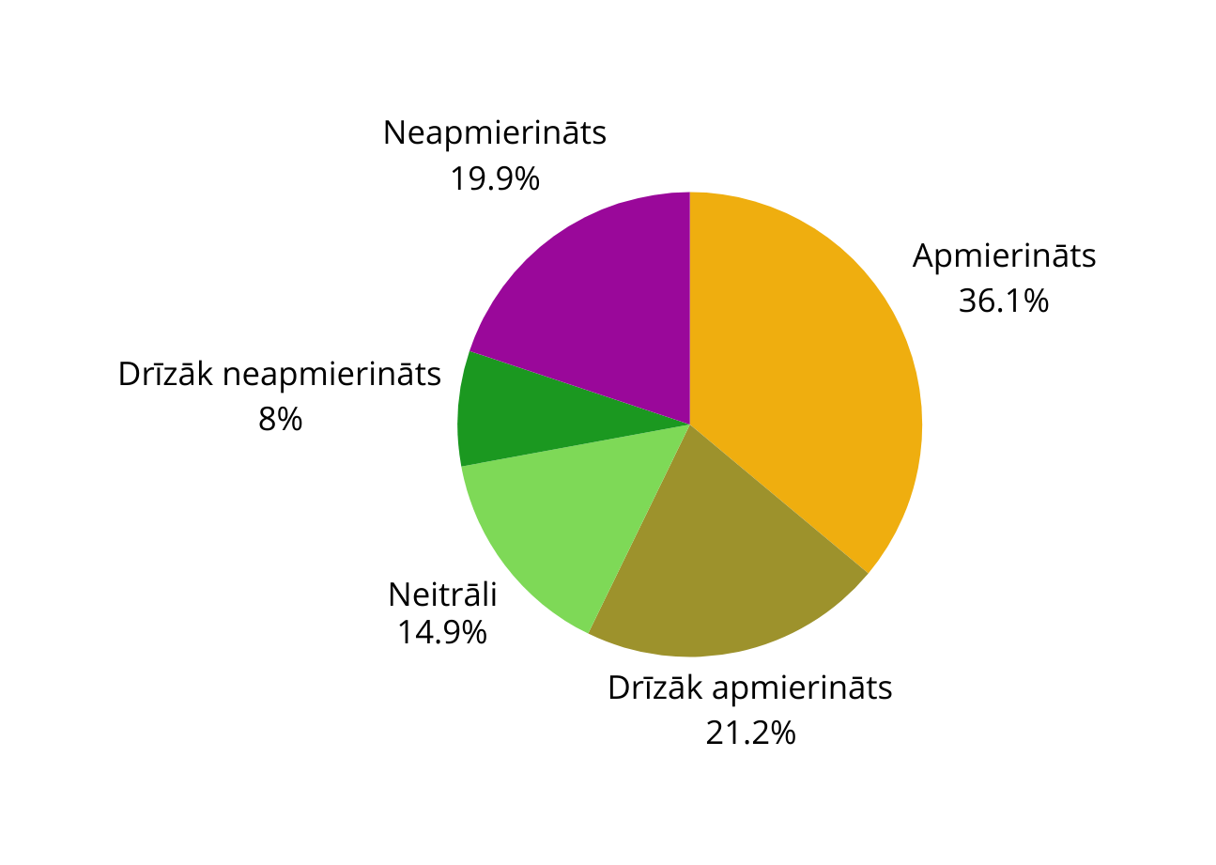
Kā vērtējat bērnu izglītības iespējas Latvijā?
36%
respondentu nebija aktuāls jautājums par bērnu izglītību

Slide 7
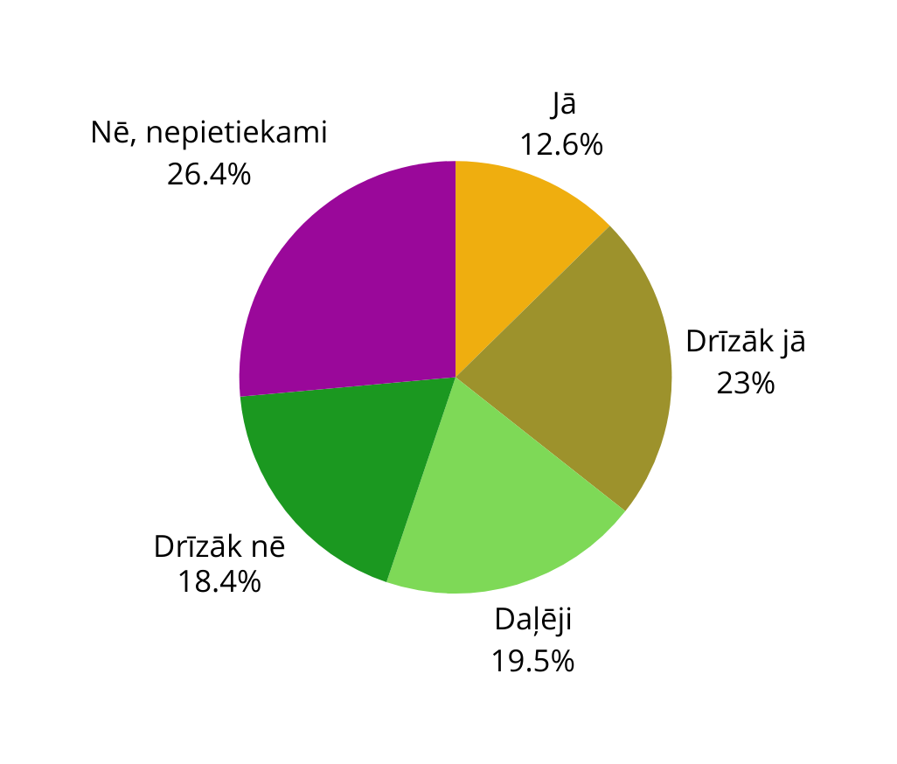
Vai jūtaties pietiekami atbalstīts no valsts un
pašvaldības puses?
44%
respondentu vēlētos lielāku valsts/pašvaldību atbalstu

Slide 8
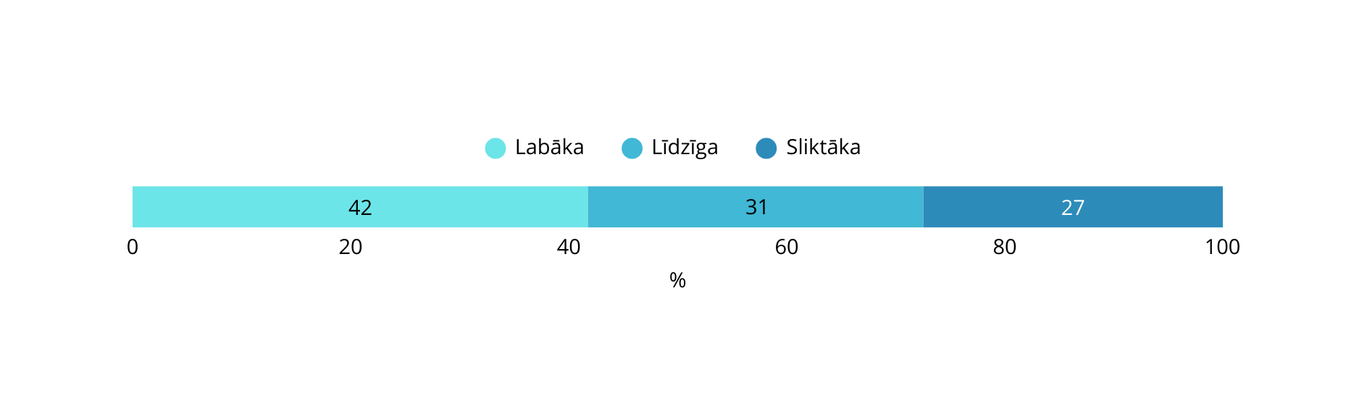
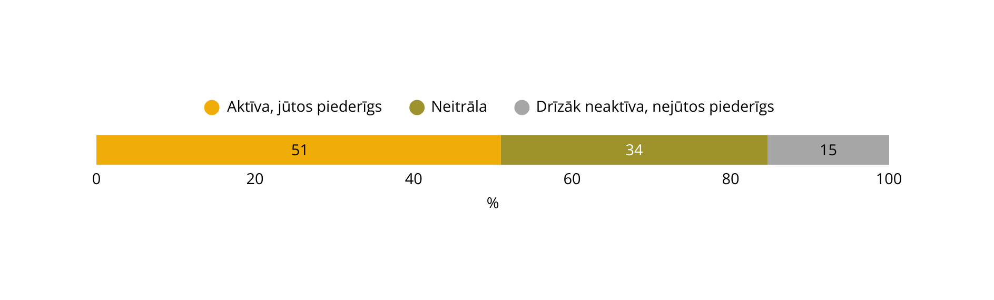
Kā vērtējat veselības aprūpes pieejamību un kvalitāti Latvijā, salīdzinot ar valsti,
no kuras atgriezāties, %
%
%
%
Kā raksturojiet savu sociālo un sabiedrisko dzīvi pēc atgriešanās, %

Slide 9
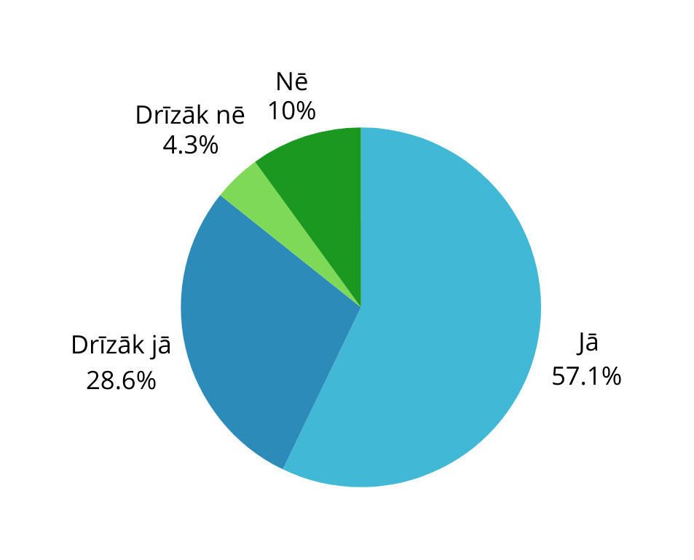


Vai esat apmierināts ar remigrācijas koordinatora darbu?
1 no 4
izmantojis remigrācijas koordinatora pakalpojumu
86% respondentu ir drīzāk apmierināti

